Slide 1
计算机网络翻转课堂
严以律己，宽以待人
闫钊，陈泊舟，马毓翔，肖伟豪，田纪书

Slide 2
SOCKET编程-客户端软件设计

Slide 3
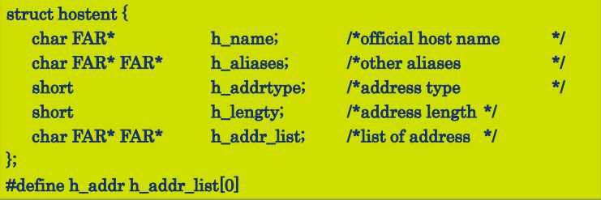
解析服务器IP地址
客户端可能使用域名或者点分十进制的IP地址来标识服务器，都需要转换成32位的IP地址。
函数inet_addr( )实现的功能包括将点分十进制的IP地址转换为32位的IP地址。
函数gethostbyname( )实现的功能包括域名到32位IP地址的转换。
返回一个指向hostent的结构体指针，如下图

Slide 4
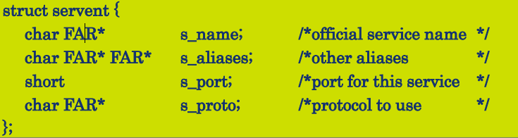
解析服务器端口号
客户端可能通过服务号比附HTTP来标识端口
所以存在函数getservbyname( )将服务号转换为端口号
返回一个指向servent的结构体指针，如下图

Slide 5
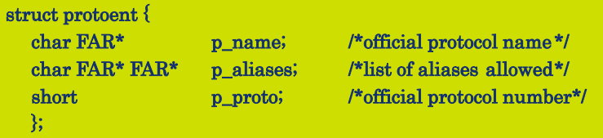
解析协议号
客户端可能通过协议号来表示协议，但是服务器通过协议号来辨识协议
所以存在函数getprotobyname( )实现协议名到协议号的转换
返回一个指向protoent的结构体指针，如下图

Slide 6
客户端软件流程
 | TCP客户端 | UDP客户端
1 | 确定服务器IP地址与端口号 | 确定服务器IP地址与端口号
2 | 创建套接字 | 创建套接字
3 | 分配本地端点和地址（系统自动分配） | 分配本地端点和地址（系统自动分配）
4 | 连接服务器套接字 | 指定服务器端点地址，构造UDP数据报
5 | 遵循应用层协议传输 | 遵循应用层协议传输
6 | 关闭/释放连接 | 关闭/释放连接

Slide 7
SOCKET编程-服务器端软件设计

Slide 8
四种类型的基本服务器
循环无连接服务器
循环面向连接服务器
并发无连接服务器
并发面向连接服务器

Slide 9
服务器端不能使用connect( ) 函数
无连接服务器使用sendto( )函数发送数据报
服务器调用recvfrom( )函数接受数据，自动提取

Slide 10
循环无连接服务器基本流程
1. 创建套接字
2. 绑定端点地址（INADDR_ANY+端口号）
3. 反复接受来自客户端的请求
4. 遵循应用层协议，构造相应报文，发送给客户

Slide 11
循环面向连接服务器基本流程
1.创建套接字，并且绑定大家所知道的端口号
2.设置套接字为被动监听模式，准备用于服务器
3.调用accept( )函数接收下一个连接请求，创建一个新的套接字与客户端建立连接
4.遵循应用层协议，反复接受客户请求，构造并且发送响应
5.完成服务后，断开连接，返回步骤3

Slide 12
并发无连接服务器基本流程
主线程1：创建套接字，绑定端口号
主线程2：反复调用recvfrom( )函数，接受下一个客户请求，并创建新的线程来处理客户的请求
子线程1：接受请求
子线程2：依据应用层协议构造数据报，并且用sendto( ) 函数发送
子线程3：终止线程

Slide 13
并发面向连接服务器基本流程
主线程1：创建套接字，绑定端口号
主线程2：设置套接字为被动监听模式，准备用于服务器
主线程3：反复调用accept( )函数，接受下一个客户请求，并创建新的线程来处理客户的请求
子线程1：接受请求
子线程2：依据应用层协议与用户进行交互
子线程3：终止线程

